Slide 1

Bem Vindo
Nome: Bianca Rodrigues

Slide 2
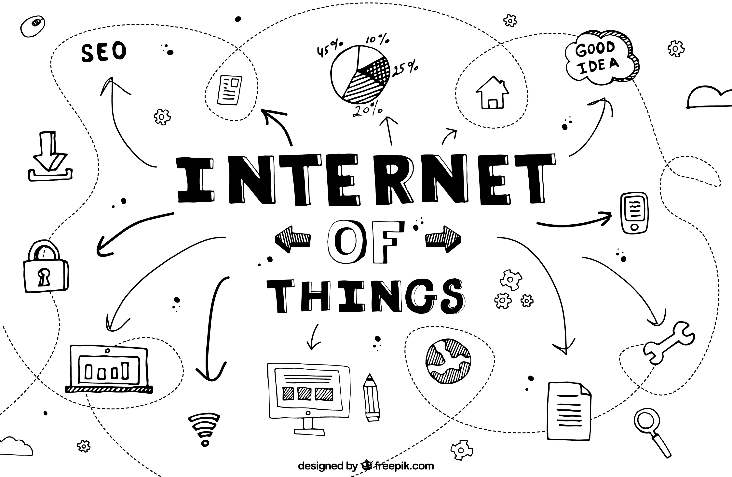

Slide 3
O que é Internet ?
A definição de internet é um conglomerado de redes locais espalhadas pelo mundo, o que torna possível e interligação entre os computadores utilizando o protocolo de internet

Slide 4
A Final, O que é IoT
A Internet das Coisas conhecida também como (Internet of Things (IoT) Basicamente é um Eco Sistema tecnológicos, onde vários objetos físicos estão interconectados e conectados na internet agindo de forma sensorial e inteligente, Sejam eles televisores, portas , relógios, maquinas de lavar fogão entre outros.

Slide 5
Estudando a Fundo o IoT
Na prática, a implementação da IoT representa não só diminuição de custos, por meio da redução de desperdícios e da otimização do consumo, mas também um nível mais alto de serviço, agregando valores de tempo, lugar, qualidade e informação.
Dentro do IoT ainda existe vários tipos de propósitos e funcionamentos, o slide a seguir te mostrara melhor algumas coisas que fazem o IoT acontecer na pratica.

Slide 6
MCU
Uma micro controladora (MCU) é um computador pequeno e independente que está alojado em um único circuito integrado ou microchip
Por que usar o mcu ?
Simplicidade -
Segurança
Custo

Slide 7
SBC/Broker
O sbc basicamente vai fazer todo o gerenciameneto de trafico de rede do IoT , por exemplo: ele vai ser o intermediário, vai levar os comandos para o seu dispositivo, ele vai passar o comando para o sbc , em seguida para o mcu e depois vai chegar no seu dispositovo.

Slide 8
Sensores
Os sensores dentro do IoT são uma das coisas mais preferidas e mais usadas, Sensores em cada uma das coisas estão sendo desenvolvidos e inventados para facilitar a conexão a diferentes meios de comunicação, além de baixar o custo de implementação. Os sensores mais comuns como RFID (ativo e passivo), Beacon (Bluetooth), QR Code, NFC e outros têm sido implementados em larga escala nas coisas.

Slide 9
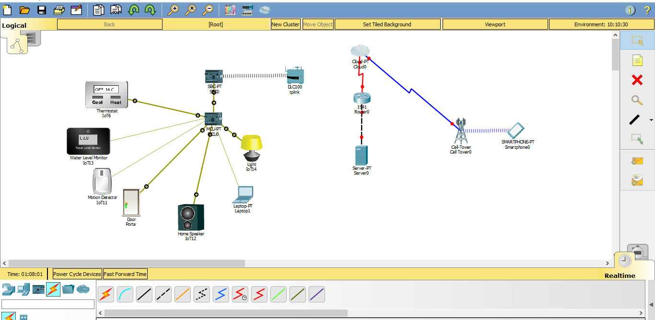
Cenário

Slide 10
Explicação do Cenário
O Cenário funciona da seguinte maneira, Quando eu estiver a mais ou menos 250 metros da minha casa
eu irei abrir um aplicativo no meu celular que ira dar as opções de funcionalidade dos dispositivos que existem dentro da minha casa, ou seja os equipamentos representados no cenário. Quando eu clicar para ligar o termos tico, o comando ira passar pela torre de celular oque representa o 3g, ou seja a internet que vai entrar na rede de casa, nisso o comando vai ser mandado para o sbc que ira gerenciar os comandos do celular em seguida vai mandar para o mcu que é o micro controlador que então ira resultar no funcionamento dos equipamentos

Slide 11
Alguns Cuidados com o IoT
Manter os sistemas operacionais e drivers atualizados.
- Proteger contra atividades mal intencionadas atualizando antivírus e antimalwares.
- Manter dados em nuvem.
- Atualizar o Firewall.
- Auditar e analisar os incidentes de segurança quando reportados

Slide 12
Então Resumindo
Podemos dizer que a IoT é uma extensão da Internet que conhecemos hoje em dia, oferece o desenvolvimento de aplicações e serviços com grandes benefícios sociais

